Slide 1
Αγωγή υγείας
Ενότητα 1.2
Εμβόλια Πριν και Μετά
Ιουλία Νησιώτου
Παιδαγωγικό Τμήμα Ειδικής Αγωγής

Slide 2
Τα Εμβόλια στον 21^{ο} αιώνα

Slide 3
Από τον 18^{ο} μέχρι το τέλος του 20^{ου} αιώνα
Ημερομηνίες εισαγωγής των κοινών εμβολίων
18^{ος} αι. – 19^{ος} αι.
Μετά τον 1^{ο} Παγκόσμιο Πόλεμο
Μετά τον 2^{ο} Παγκόσμιο Πόλεμο
Κίτρινος Πυρετός
1935
Ηπατίτιδα A 1991
Ευλογιά
1796
Πανώλη
1896
Κοκκύτης 1926
Ιλαρά
1963
Ερυθρά 1969
Ηπατίτιδα B 1981
1885
Λύσσα
1923
Διφθερίτιδα
1927
Φυματίωση
Τέτανος
1955
Πολιομυελίτιδα
1967
Παρωτίτιδα
1976
Πνευμονιόκοκκος
Hib
1988
Ροταϊός 1998
Notes:
3
The technique of vaccination was first used more than 200 years ago to protect people against smallpox¹. Since that time many vaccines have been developed to protect people from debilitating viral and bacterial infectious.
The results of vaccination programmes are very impressive. The threat of many infectious diseases has been drastically reduced with their virtual elimination from some countries where they formerly caused considerable disability and many deaths.
References
Andre FE. Vaccinology: past achievements, present roadblocks and future promises. Vaccine 2003: 30; 21 (7–8): 593–5

Slide 4
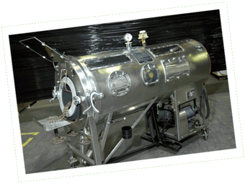
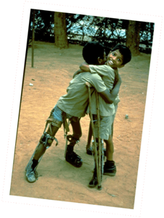
Πριν τα Εμβόλια…
…λοιμώδεις νόσοι απειλούσαν την υγεία και τις ζωές δεκάδων χιλιάδων παιδιών και ενηλίκων κάθε χρόνο
Μόνο το 1952, στις ΗΠΑ, η πολιομυελίτιδα προκάλεσε παράλυση σε περισσότερους από 21.000 ανθρώπους
Πριν το 1963, καταγράφηκαν ετησίως περίπου 500.000 περιστατικά και 500 θάνατοι
Πριν το 1985 στις ΗΠΑ, o Haemophilus influenzae τύπου b (Hib) προκαλούσε σοβαρές λοιμώξεις σε 20.000 παιδιά ετησίως
photo courtesy of W.H.O.
US GSK Image bank
Notes:
4
Before the advent of vaccines, adults and children worldwide were at risk of serious illness, disability and death from diseases such as polio and measles, which are now preventable by vaccination¹.
In 1952, more than 21,000 people were paralysed by polio in the USA. People with severe paralysis were placed in an iron lung machine (negative pressure ventilator), as shown in this slide. ²
In the 1964–65 German measles, or rubella, epidemic, there were more than 12 million cases. Children born to mothers with rubella are at risk of deafness, blindness and/or mental retardation. ³
Haemophilus influenza type b, or Hib, which can cause meningitis and pneumonia, was a serious threat to c
These are facts and figures on notable disease that had devastating consequences before vaccines were introduced. Many of these diseases resulted in disabilities and death e.g. polio and measles

Slide 6
Η σημασία των Εμβολίων
Κάθε χρόνο….
Προλαμβάνονται 3 εκατομμύρια θάνατοι.
Σώζονται 750.000 παιδιά από αναπηρία.
… χάρη στα εμβόλια.
Ehreth J. The value of vaccination: a global perspective. Vaccine 2003; 21: 4105-4117.
Notes:
6
The reduced years of healthy life expectancy and productivity due to early death or chronic illness are called life years.
Every year, immunisation prevents millions of deaths and helps prevent as many as 750,000 disabilities in children.¹
References
1. Ehreth J. The value of vaccination: a global perspective. Vaccine 2003; 21: 4105–17.

Slide 7
Επιτυχίες- εκπλήρωση στόχων
Ευλογιά – Εξαλείφθηκε.
Πολιομυελίτιδα – Εξαλείφθηκε στο Δυτικό Ημισφαίριο.
Τέτανος, Διφθερίτιδα, Ερυθρά, Μηνιγγίτιδα & Καρκίνος του Ήπατος (λόγω Ηπατίτιδας Β) - Δραματική μείωση.
1. Andre FE Vaccine 2003; 21: 593-595
2. Ehreth J. The value of vaccination: a global perspective. Vaccine (2003); 21: 4105-4117.
Notes:
7
For example, vaccination programmes resulted in the global eradication of smallpox, which was a major cause of death and suffering in many countries. Other disabling or potentially deadly diseases, like polio and measles, have either been eliminated from some countries or are under control, targeted for global eradication.^{1,2}
References
1. Andre FE. Vaccinology: past achievements, present roadblocks and future promises. Vaccine 2003: 21: 593–5
2. Ehreth J. The value of vaccination: a global perspective. Vaccine (2003); 21: 4105-4117.

Slide 8
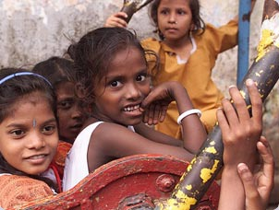
Μετά την εξασφάλιση καθαρού πόσιμου νερού, καμία άλλη υγειονομική παρέμβαση δεν έχει επιδράσει τόσο αποτελεσματικά στη μείωση της θνητότητας και θνησιμότητας παγκοσμίως
Η ευλογιά, η οποία σκότωνε δύο εκατομμύρια ανθρώπους ετησίως μέχρι τα τέλη του 1960, εξαλείφθηκε το 1980 μετά από μία καμπάνια παγκόσμιου μαζικού εμβολιασμού
…η επίδραση των εμβολίων είναι τεράστια
Η πολιομυελίτιδα εξαλείφθηκε στο Δυτικό Ημισφαίριο και ο αριθμός των περιστατικών πολιομυελίτιδας μειώθηκε από 300.000 ετησίως, τη δεκαετία του 1980, σε μόλις 2.000 το 2002 στις υπόλοιπες χώρες
Notes:
8
Many infectious disease caused high mortality rates in both children and adults.

Slide 9
Ο εμβολιασμός μείωσε σημαντικά τους θανάτους λόγω ιλαράς. Συνολικά, το παγκόσμιο ποσοστό θνητότητας από ιλαρά μειώθηκε κατά 68% μεταξύ 2000 και 2006
Πρόσφατες επιδημίες ιλαράς σε ΗΠΑ και Ευρώπη, λόγω του αντιεμβολιαστικού κινήματος
Τα δύο τρίτα των αναπτυσσόμενων χωρών έχουν εξαλείψει το νεογνικό τέτανο
Τα περιστατικά κοκκύτη έχουν μειωθεί από 3 εκατομμύρια ετησίως σε λιγότερο από ένα τέταρτο του εκατομμυρίου

Slide 10
Εμβολιασμός και Οικονομία
Λιγότερες νοσηλείες και θάνατοι
Μικρότερη ανάγκη για ακριβές θεραπείες
Συμβολή στην κοινωνική & οικονομική ανάπτυξη
Λιγότερες μόνιμες αναπηρίες
Μικρότερη Απώλεια Παραγωγικότητας
Λιγότερες μακροχρόνιες επιπλοκές των λοιμώξεων
Λιγότερες επιδημίες
International Federation of Pharmaceutical Manufacturing Associations. May 2003 Ehreth J. The Global Value of Vaccination. Vaccine 2003; 21: 4105–17.
Notes:
10
Vaccination is important to the economies of developed and developing countries.
Vaccines reduce the prevalence of infectious diseases and so result in fewer hospitalisations, fewer deaths¹, fewer permanent mental and physical handicaps, and a reduction in expensive treatments.
Vaccines significantly reduce the burden on healthcare systems, and on the governments, insurers and other funding bodies that pay for health care.
Vaccines also reduce absence from school and work caused by vaccine-preventable diseases.
Reference
Ehreth J. The global value of vaccination. Vaccine 2003; 21: 596–600.

Slide 11
21^{ος} αιώνας: Νεότερα εμβόλια
ΠΝΕΥΜΟΝΙΟΚΚΟΣ
ΜΗΝΙΓΓΙΤΙΔΟΚΟΚΚΟΣ
HPV
Rota-ιός

Slide 12
ΠΝΕΥΜΟΝΙΟΚΟΚΚΟΣ
Ένα από τα συχνότερα αίτια βακτηριακής μηνιγγίτιδας, μαζί με τον μηνιγγιτιδόκκοκο
Ένα από τα δύο συχνότερα αίτια μέσης ωτίτιδας
Προκαλεί πνευμονία σε πολύ νεαρά ή ηλικιωμένα άτομα……

Slide 13
Μπορεί να προκαλέσει οξεία ιγμορίτιδα, σηψαιμία, οστεομυελίτιδα, σηπτική αρθρίτιδα, ενδοκαρδίτιδα, περιτονίτιδα, περικαρδίτιδα και εγκεφαλικά αποστήματα.

Slide 14
PREVENAR
2000 επταδύναμο
2007 δεκαδύναμο
2010 δεκατριδύναμο

Slide 15
ΜΗΝΙΓΓΙΤΙΔΟΚΟΚΚΟΣ
Η μηνιγγοκοκκική νόσος είναι σημαντικό αίτιο βακτηριακής μηνιγγίτιδας και σηψαιμίας, που οδηγεί σε υψηλά ποσοστά αναπηρίας και θνησιμότητας παγκοσμίως.
Προκαλεί επιδημίες μηνιγγίτιδας
Θανατηφόρα έκβαση στο 10% των περιπτώσεων, ιδίως αν υπάρχει διαταραχή του ανοσοποιητικού

Slide 16
Υπολογίζεται ότι στην αφρικανική ζώνη Μηνιγγίτιδας, με 300 εκατομύρια κατοίκους, μια επιδημία μηνιγγιτιδοκόκκκου μπορεί να προσβάλει 1000-100.000 άτομα την εποχή της ξηρασίας.
Στην Ευρώπη, 0.3 περιστατικά σε 100.000 κατοίκους.

Slide 17
Menveo ή Nimenrix
Καλύπτει τις τέσσερις από τις πέντε μεγάλες ομάδες μηνιγγοκοκκικής νόσου.
Μέχρι σήμερα γίνεται σε εφήβους >11 ετών

Slide 18
Γιατί οι έφηβοι;
30% των περιστατικών στις ΗΠΑ αφορούν εφήβους και νέους
Ο κίνδυνος προσβολής είναι διπλάσιος στις ηλικίες 17-20, σε σχέση με το γενικό πληθυσμό
Θνητότητα 1:5, νευρολογικά κατάλοιπα
Ο τρόπος ζωής των εφήβων,
ο συγχρωτισμός και η συγκατοίκηση συμβάλλουν στη διασπορά της νόσου

Slide 19
Άλλες ομάδες υψηλού κινδύνου
Στρατιωτικοί και νεοσύλλεκτοι
Όσοι ζουν ή εργάζονται σε οικοτροφεία
Όσοι ταξιδεύουν σε ενδημικές περιοχές

Slide 20
Αλλαγές
Menveo για παιδιά > 2 ετών
Nimenrix για παιδιά > 1 έτους
Bexsero (μηνιγγιτιδόκοκκος Β)

Slide 21
Εμβόλιο για τους ιούς Rota
Rotateq (RV5). Είναι πενταδύναμο εμβόλιο και χορηγείται σε 3 δόσεις. Η πρώτη δόση χορηγείται στην ηλικία των 6-8 εβδομάδων, και η 2η και 3η με μεσοδιαστήματα ενός μηνός
Rotarix (RV1). Είναι μονοδύναμο εμβόλιο και χορηγείται σε 2 δόσεις. Η πρώτη δόση χορηγείται στην ηλικία των 6-8 εβδομάδων και η 2η μετά από ένα μήνα.
Όλες οι δόσεις και των δυο εμβολίων πρέπει να συμπληρωθούν πριν την ηλικία των 26 εβδομάδων
(7 μηνών). Οδός χορήγησης του εμβολίου: από το στόμα

Slide 22
Πρόληψη του καρκίνου με εμβολιασμούς
Ηπατίτιδα Β
HPV

Slide 23
Τα αποτελέσματα της HPV λοίμωξης
HPV λοίμωξη^{1,2}
Χαμηλού κινδύνου τύποι
Ογκογόνοι τύποι
6, 11, άλλα
16, 18, 45, 31, άλλα
Λοίμωξη τραχήλου της μήτρας
Κονδυλώματα/CIN I
Θεραπεία
CIN I/II
CIN II/III
Υποστροφή
Υποστροφή
Καρκίνος του τραχήλου της μήτρας
1. Bosch FX et al. J Clin Pathol 2002; 55: 244–65; 2. Burd EM Clin Microbiol Rev 2003; 16: 1-17
Notes:
23

Slide 24
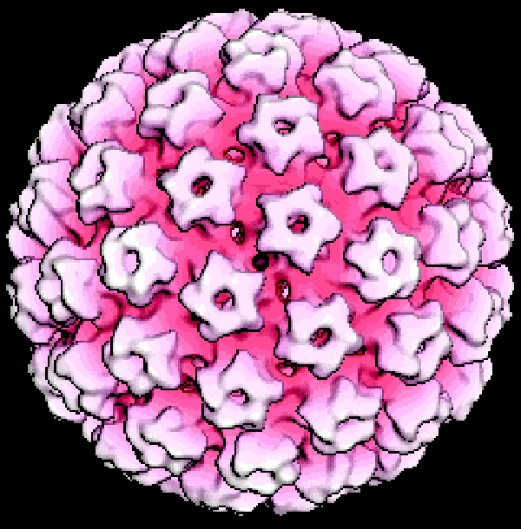
Καρκίνος του τραχήλου της μήτρας
…προκαλείται από έναν ιό:
Human Papiloma Virus
…που μεταδίδεται συνήθως μέσω της σεξουαλικής επαφής

Slide 25
Εξέλιξη της νόσου
Για κάθε 1,000,000 γυναίκες με HPV λοίμωξη¹:
100.000 θα αναπτύξουν προ-καρκινικές αλλοιώσεις
8.000 θα αναπτύξουν καρκίνωμα in situ
1.600 θα αναπτύξουν διηθητικό καρκίνο του τραχήλου (εκτός αν οι προ-καρκινικές βλάβες και το CIS εντοπιστούν και θεραπευθούν)
Ο καρκίνος του τραχήλου της μήτρας είναι το σπάνιο αποτέλεσμα μιας συνηθισμένης λοίμωξης με ογκογόνο HPV²
Οι περισσότερες (πάνω από 80%) HPV λοιμώξεις είναι παροδικές, ασυμπτωματικές και υποστρέφουν άμεσα^{3,4,5,6}
1. McIntosh N. JHPIEGO strategy paper. 2000; 2. Bosch FX et al. J Clin Pathol 2002; 55: 244−65; 3. Ho GY et al. N Engl J Med 1998; 338: 423–8;
3−13; 4. Moscicki AB et al. J Pediatr 1998: 132:277–84; 5. Giuliano AR et al. J Infect Dis 2002; 186: 462–9; 6. Franco EL et al. J Infect Dis 1999; 180: 1415–23.
Notes:
25

Slide 26
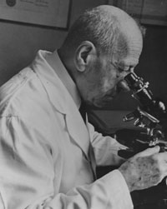
Μπορεί να προληφθεί ο καρκίνος του τραχήλου της μήτρας;

Slide 27
Σήμερα υπάρχει η δυνατότητα πρωτογενούς πρόληψης
Τα εμβόλια προφυλάσσουν από τον ιό HPV που θεωρείται απαραίτητη αιτία για τον καρκίνο του τραχήλου της μήτρας
Τα εμβόλια δεν περιέχουν τον ιό, άρα δεν μπορούν να προκαλέσουν καρκίνο

Slide 28
Σύμφωνα με το Εθνικό Πρόγραμμα Εμβολιασμών:
Υποχρεωτικός εμβολιασμός σε κορίτσια 12-15 ετών
Υποχρεωτικός εμβολιασμός σε γυναίκες 16-26 ετών, εφόσον δεν έχουν εμβολιασθεί σε μικρότερη ηλικία

Slide 29
Ποια εμβόλια προσδοκούμε

Slide 30
ΦΥΜΑΤΙΩΣΗ
Tο μόνο διαθέσιμο εμβόλιο μέχρι σήμερα είναι το BCG, το οποίο δεν παρέχει πλήρη κάλυψη από την πνευμονική μορφή της νόσου.
Νέα εμβόλια δοκιμάζονται αυτή τη στιγμή. Το ζητούμενο είναι να είναι ασφαλή και αποτελεσματικά.

Slide 31
Εμβόλιο για τον ΗIV. Δοκιμές εμβολίων, αλλά με χαμηλή απόδοση. Αισιοδοξία

Slide 32
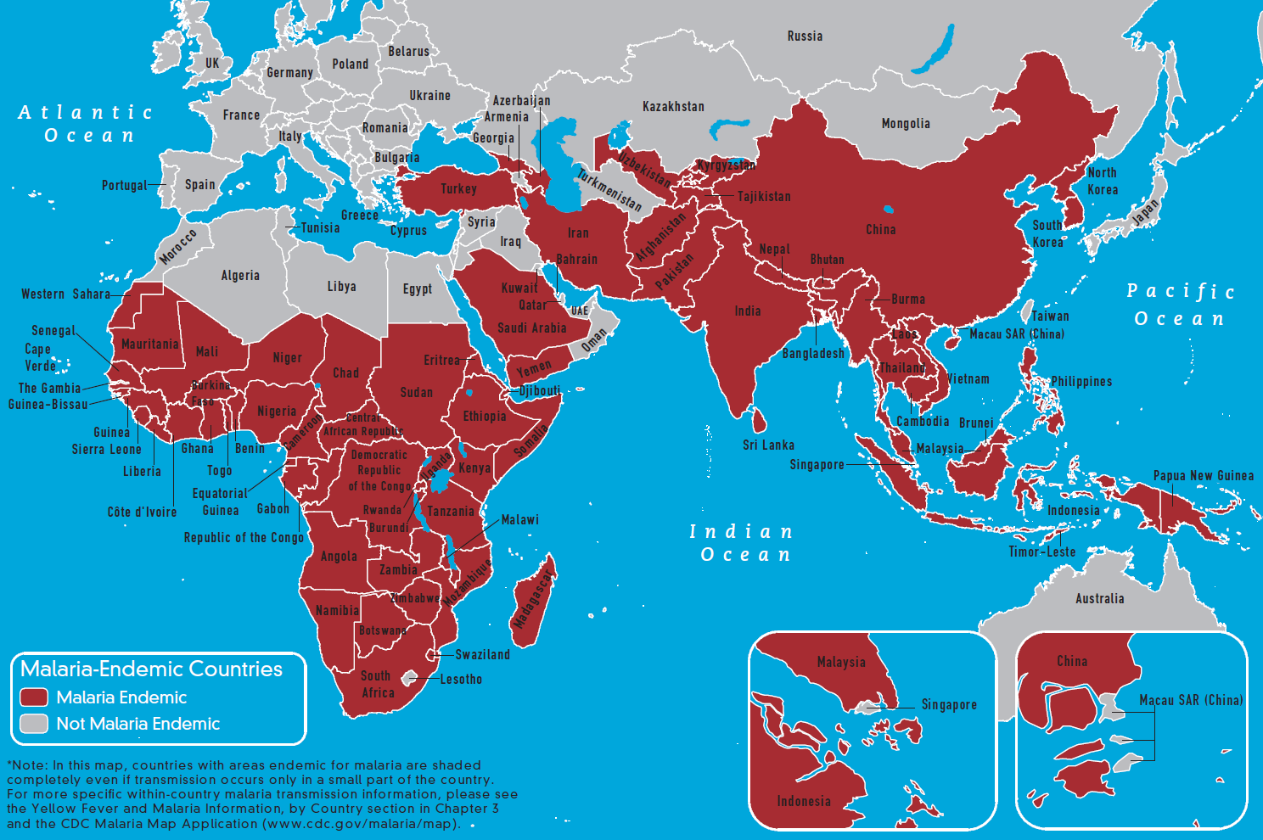
Εμβολιασμοί για την Ελονοσία
Κάθε λεπτό ένα παιδί πεθαίνει από ελονοσία στις περιοχές ενδημίας

Slide 33
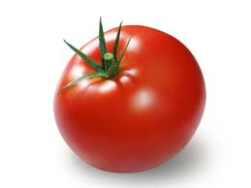
Προοπτικές
Εμβολιασμός όχι μόνο των παιδιών, αλλά και των εφήβων και των ενηλίκων
Πολυδύναμα εμβόλια
Νέοι τρόποι χορήγησης (δερματικά patches, aerosols, γενετικά τροποποιημένα τρόφιμα.
Εμβόλια για χρόνια νοσήματα και καρκίνο
Εμβόλια για την περίπτωση χημικού πολέμου (άνθρακας, ευλογία, πανώλης)
Αλλαγή των στρατηγικών εμβολιασμού, ανάλογα με το φύλο, την εγκυμοσύνη κλπ

Slide 34
Ενημερώνουμε… Προστατεύουμε… Προστατευόμαστε…….

Slide 35
Τέλος Ενότητας

Slide 36
Χρηματοδότηση
Το παρόν εκπαιδευτικό υλικό έχει αναπτυχθεί στo πλαίσιo του εκπαιδευτικού έργου του διδάσκοντα.
Το έργο «Ανοικτά Ακαδημαϊκά Μαθήματα στο Πανεπιστήμιο Αθηνών» έχει χρηματοδοτήσει μόνο την αναδιαμόρφωση του εκπαιδευτικού υλικού.
Το έργο υλοποιείται στο πλαίσιο του Επιχειρησιακού Προγράμματος «Εκπαίδευση και Δια Βίου Μάθηση» και συγχρηματοδοτείται από την Ευρωπαϊκή Ένωση (Ευρωπαϊκό Κοινωνικό Ταμείο) και από εθνικούς πόρους.

Slide 37
Σημείωμα Αδειοδότησης
Το παρόν υλικό διατίθεται με τους όρους της άδειας χρήσης Creative Commons Αναφορά, Μη Εμπορική Χρήση Παρόμοια Διανομή 4.0 [1] ή μεταγενέστερη, Διεθνής Έκδοση. Εξαιρούνται τα αυτοτελή έργα τρίτων π.χ. φωτογραφίες, διαγράμματα κ.λ.π., τα οποία εμπεριέχονται σε αυτό και τα οποία αναφέρονται μαζί με τους όρους χρήσης τους στο «Σημείωμα Χρήσης Έργων Τρίτων».
[1] http://creativecommons.org/licenses/by-nc-sa/4.0/
Ως Μη Εμπορική ορίζεται η χρήση:
που δεν περιλαμβάνει άμεσο ή έμμεσο οικονομικό όφελος από την χρήση του έργου, για το διανομέα του έργου και αδειοδόχο
που δεν περιλαμβάνει οικονομική συναλλαγή ως προϋπόθεση για τη χρήση ή πρόσβαση στο έργο
που δεν προσπορίζει στο διανομέα του έργου και αδειοδόχο έμμεσο οικονομικό όφελος (π.χ. διαφημίσεις) από την προβολή του έργου σε διαδικτυακό τόπο
Ο δικαιούχος μπορεί να παρέχει στον αδειοδόχο ξεχωριστή άδεια να χρησιμοποιεί το έργο για εμπορική χρήση, εφόσον αυτό του ζητηθεί.

Slide 38
Σημείωμα Χρήσης Έργων Τρίτων
Το Έργο αυτό κάνει χρήση των ακόλουθων έργων:
Εικόνες/Φωτογραφίες
Τα εν λόγω έργα έχουν ανακτηθεί από το διαδίκτυο για εκπαιδευτικούς σκοπούς

